Slide 1












Trò chơi
LẬT MẢNH GHÉP

Slide 2

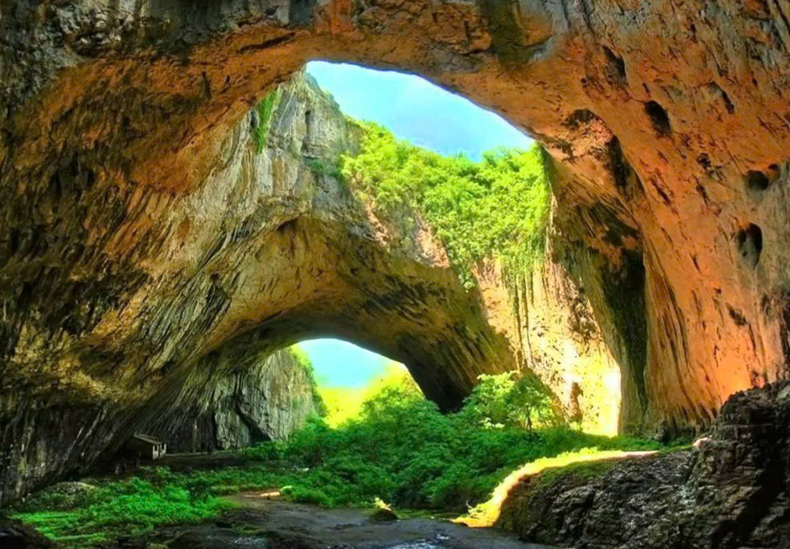

Hãy chọn mảnh ghép
1
2
3
1
2
3
4
4
5
6
5
6

Slide 3

Câu 1: Hang Sơn Đoòng nằm ở đâu?
A. Quảng Bình
B. Quảng Ngãi
C. Đồng Nai
D. Ninh Bình

Slide 4

Câu 2: Hang Sơn Đoòng được phát hiện năm nào và bởi ai?
A. 1995, Hồ Quý Ly
B. 2009, Đoàn thám hiểm Anh-Việt
C. 2008, Howard Limbert
D. 1990, Hồ Khanh

Slide 5
Câu 3: Đâu là điều đặc biệt của hệ sinh thái trong hang Sơn Đoòng?
A. Hang động có chiều dài lên tới 9 ki-lô-mét
B. Có thảm thực vật phong phú, khác lạ
C. Có một khu rừng nguyên sinh tuyệt đẹp với thảm thực vật phong phú, khác lạ
D. Được hình thành từ một vết đứt gãy của dãy Trường Sơn

Slide 6
Câu 4: Đâu là nhận định SAI về hang Sơn Đoòng?
A. Là hang động tự nhiên lớn thứ 2 thế giới
B. Có chiều dài lên tới 9 ki-lô-mét
C. Có thể tích 38,5 triệu mét khối
D. Nó có thể chứa tới 68 máy bay cỡ lớn

Slide 7
Câu 5: Ý nghĩa của cái tên “Sơn Đoòng”?
Hang trong núi có sông ngầm chảy qua. Sơn - núi, Đoòng - tên của thung lũng nơi có suối Rào Thương chảy qua.
Đáp án:

Slide 8
Câu 6: Bức tường can-xít nằm cuối hang cao 90 mét mà những người thám hiểm phải vượt qua để thoát khỏi hang tên là gì?
Bức Tường Việt Nam
(The Great Wall of Vietnam)
Đáp án:

Slide 9
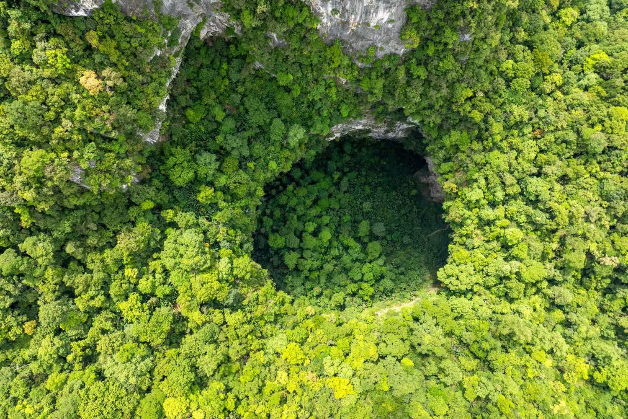
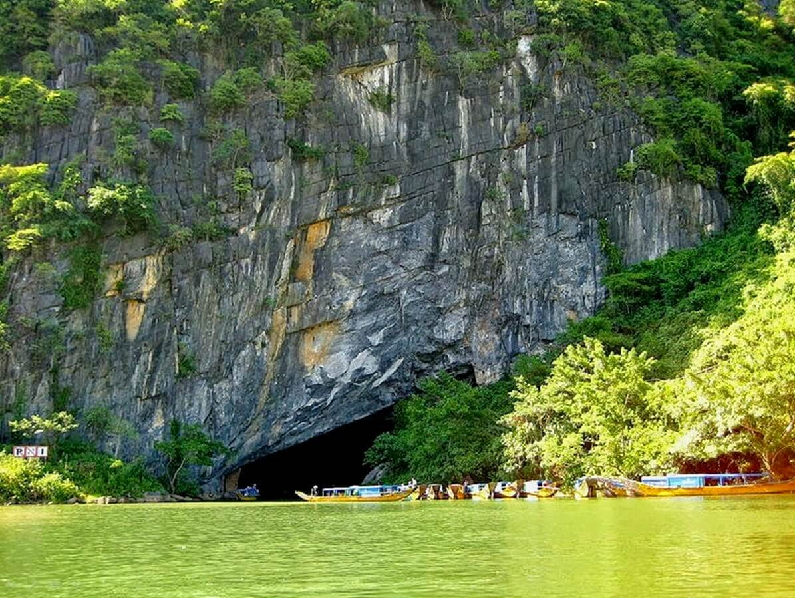
Bên ngoài hang Sơn Đoòng

Slide 10
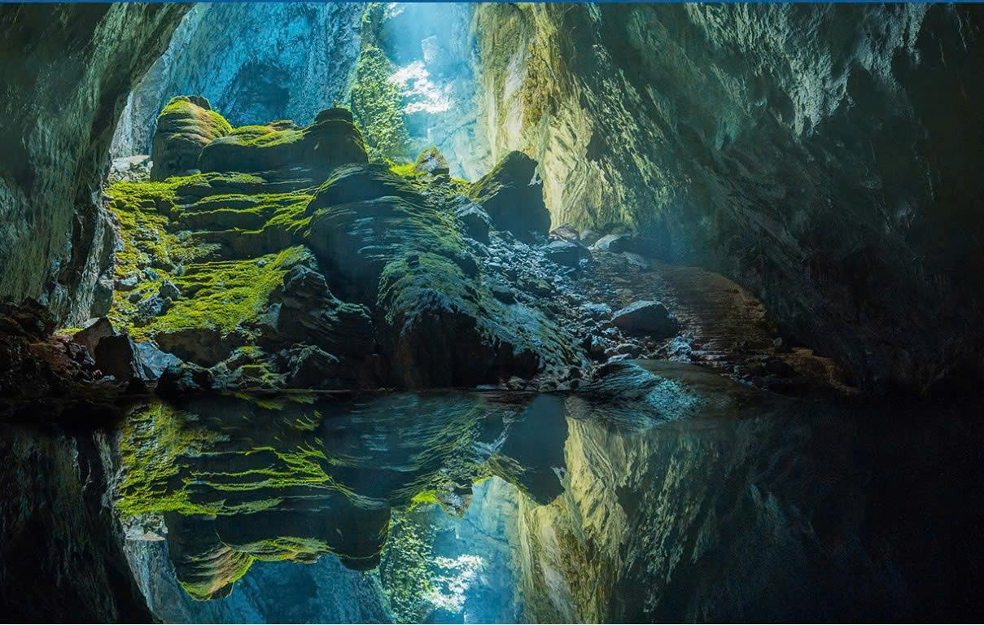
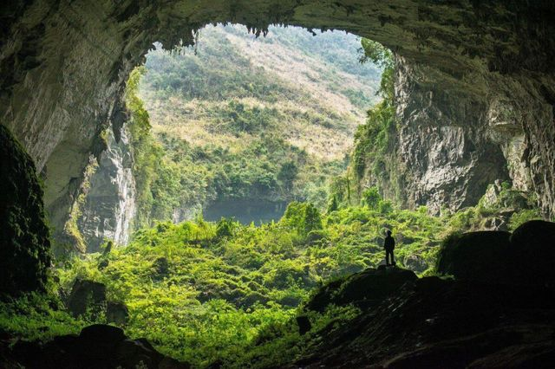
Bên trong hang Sơn Đoòng

Slide 11
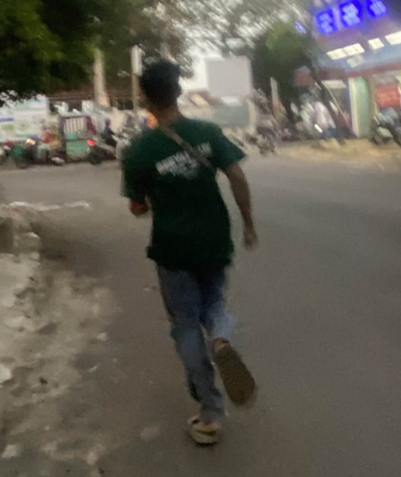




Thanks for playing~
Thành viên tổ 4
Lê Nguyễn Ánh Hoàng (tổ trưởng)
Nguyễn Thanh Quý
Trương Ngọc Yến
Ngô Hồng Nhật Hạ
Nguyễn Lê Quốc Hùng
Ngô Thị Trâm
Phạm Uyên Vy
Lê Quý Việt
Phan Nguyễn Hoàng Phúc
Trần Thế Thành
Lê Hữu Thịnh
Từ Thị Phước Hà

